Slide 1
Estrategias de Afrontamiento
Explorando los distintos tipos y su efectividad en la vida diaria.

Slide 2
Introducción
Este contenido aborda las diferentes estrategias de afrontamiento, clasificaciones y su impacto en la salud mental.

Slide 3
01
Tipos de afrontamiento

Slide 4
Afrontamiento emocional
El afrontamiento emocional se centra en gestionar las emociones provocadas por situaciones estresantes. Implica expresar sentimientos, buscar apoyo emocional, y utilizar técnicas de autoayuda como la meditación y el ejercicio. Este tipo de afrontamiento ayuda a las personas a procesar sus emociones y a sentirse comprendidas.

Slide 5
Afrontamiento basado en problemas
Este tipo de afrontamiento se enfoca en resolver directamente el problema que causa estrés. Implica la identificación del problema, la búsqueda de soluciones y la implementación de estrategias para manejar la situación. Es útil cuando se tiene control sobre la situación y se pueden tomar decisiones activas.

Slide 6
Afrontamiento evitativo
El afrontamiento evitativo busca eludir o evitar enfrentar el problema. Esto puede incluir la negación, la distracción o la procrastinación. Aunque puede proporcionar un alivio temporal, a largo plazo puede empeorar la situación y aumentar el estrés, ya que los problemas suelen persistir.

Slide 7
02
Estrategias de afrontamiento

Slide 8
Definición y propósito
Las estrategias de afrontamiento son métodos que utilizan las personas para manejar las emociones y resolver problemas en situaciones difíciles. Su propósito es reducir el estrés y mejorar el bienestar emocional, facilitando la adaptación a circunstancias adversas.

Slide 9
Importancia en la salud mental
El uso adecuado de estrategias de afrontamiento se relaciona con una mejor salud mental. Permite a los individuos enfrentar desafíos sin sucumbir al estrés. Potenciar estas habilidades puede prevenir problemas como la ansiedad y la depresión, promoviendo así una vida equilibrada.

Slide 10
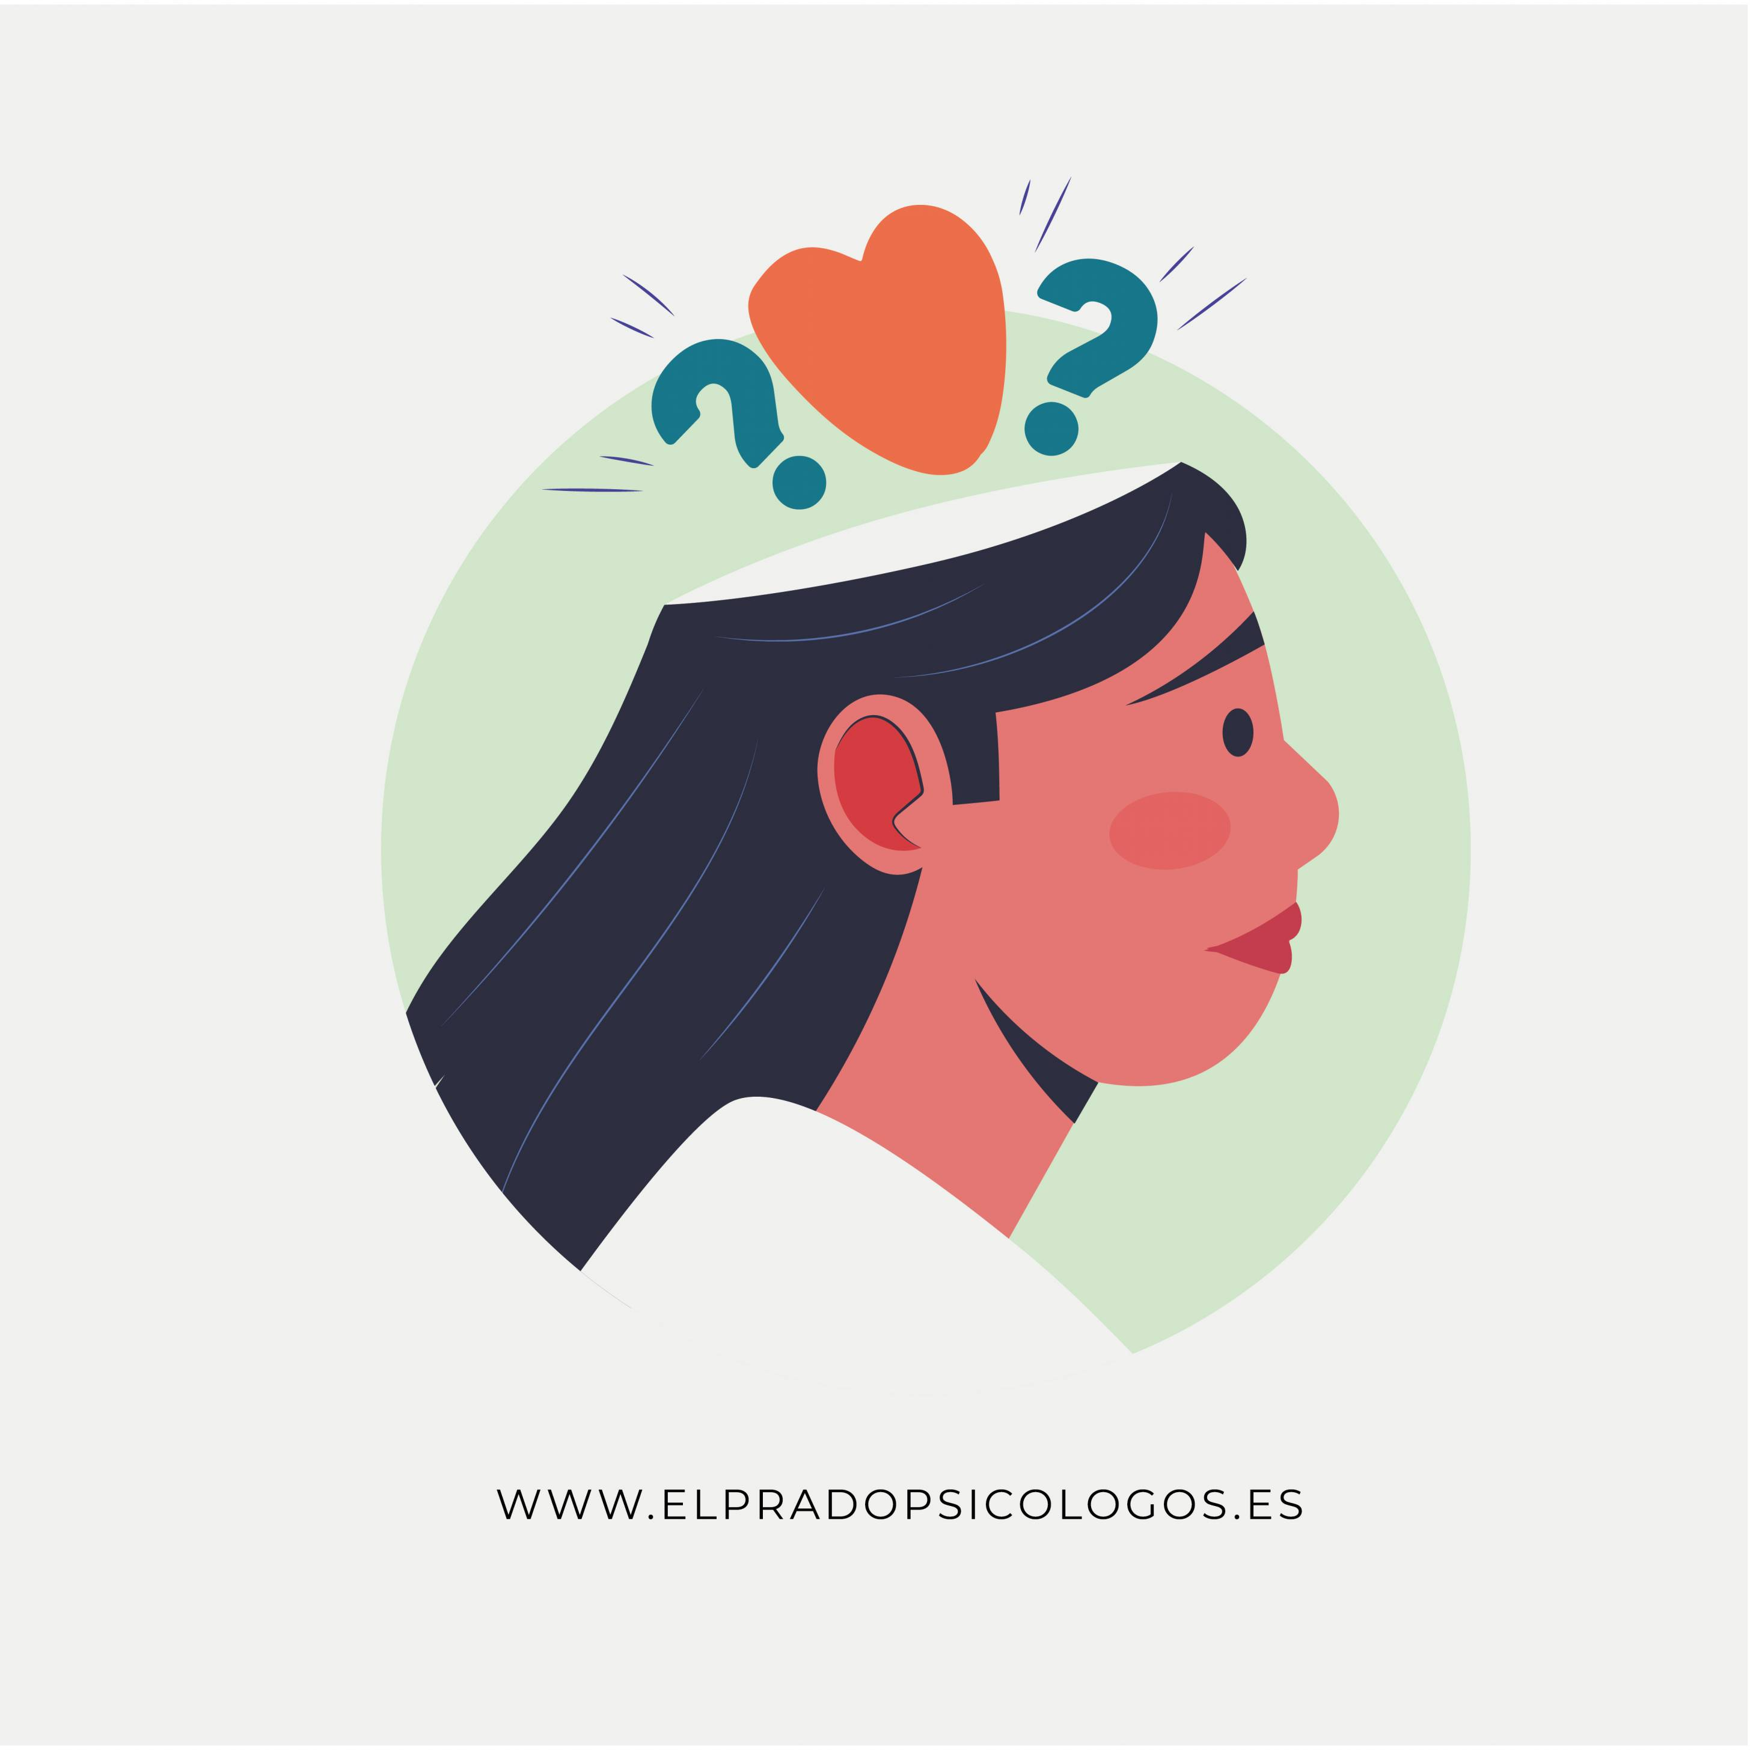
Clasificación de estrategias
Las estrategias de afrontamiento se clasifican principalmente en dos categorías: enfocadas en el problema (que buscan solucionar el problema) y enfocadas en la emoción (que buscan manejar las emociones generadas). Esta clasificación ayuda a elegir la estrategia adecuada según la situación.

Slide 11
03
Evaluación de estrategias

Slide 12
Métodos de evaluación
Los métodos de evaluación de estrategias de afrontamiento incluyen encuestas, entrevistas y diarios de afrontamiento. Estas herramientas permiten a los terapeutas y a los individuos reflexionar sobre la efectividad de sus enfoques y realizar ajustes cuando sea necesario.

Slide 13
Ajuste de estrategias
El ajuste de estrategias implica adaptar y modificar las tácticas de afrontamiento según la efectividad observada en la práctica. Esto puede incluir la búsqueda de nuevas soluciones o la combinación de diferentes estrategias para abordar un mismo problema.

Slide 14
Efectividad de las estrategias
La efectividad de las estrategias de afrontamiento puede medirse en términos de reducción del estrés y mejora en la adaptación a situaciones desafiantes. Estrategias bien elegidas no solo manejan mejor el estrés, sino que también mejoran el rendimiento y la productividad.

Slide 15
Conclusión
Las estrategias de afrontamiento son esenciales para manejar el estrés y promover la salud mental. Su correcta clasificación, evaluación y ajuste son fundamentales para mejorar la capacidad de respuesta ante problemas y emociones desafiantes.

Slide 16
Gracias!

